Slide 1
树状数组刷题
数据结构与算法365特训营

Slide 2
树状数组刷题
本次课内容
POJ2352
POJ3067
POJ1195
POJ3321

Slide 3
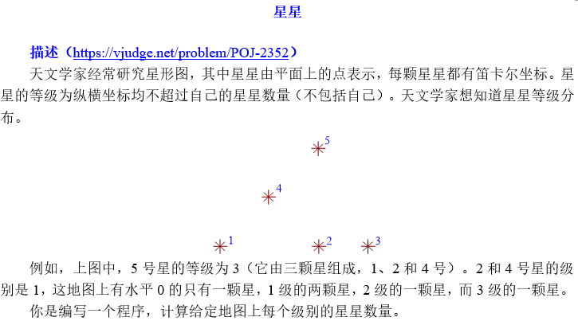
树状数组刷题
POJ2352

Slide 4
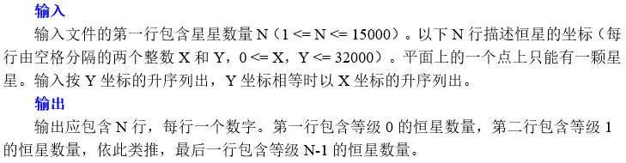
树状数组刷题
POJ2352

Slide 5


树状数组刷题
POJ2352

Slide 6
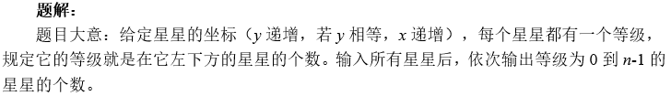
树状数组刷题
POJ2352

Slide 7
树状数组刷题
POJ2352

Slide 8
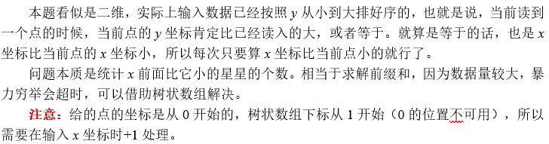
树状数组刷题
POJ2352

Slide 9
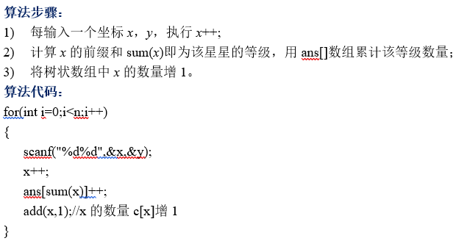
树状数组刷题
POJ2352

Slide 10
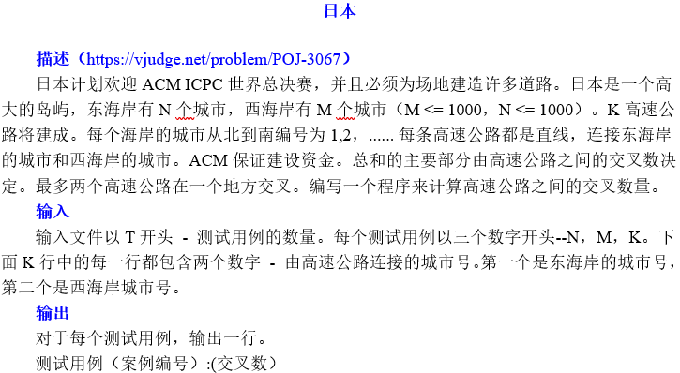
树状数组刷题
POJ3067

Slide 11
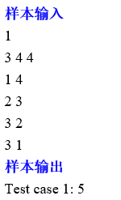
树状数组刷题
POJ3067

Slide 12
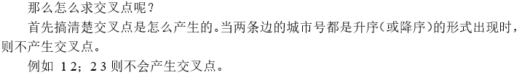
树状数组刷题
POJ3067

Slide 13
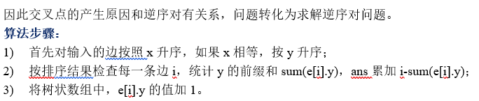
树状数组刷题
POJ3067

Slide 14
树状数组刷题
POJ3067

Slide 15
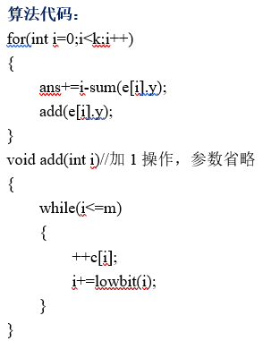
树状数组刷题
POJ3067

Slide 16
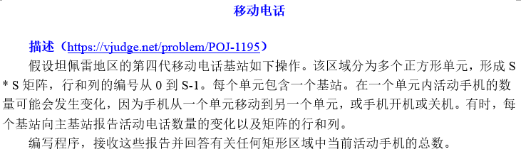
树状数组刷题
POJ1195

Slide 17
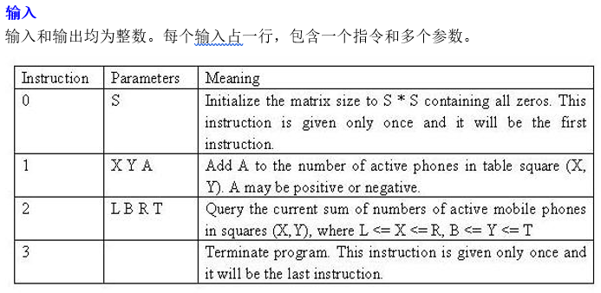
树状数组刷题
POJ1195

Slide 18
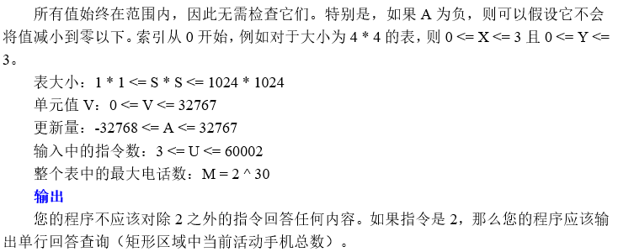
树状数组刷题
POJ1195

Slide 19

树状数组刷题
POJ1195

Slide 20
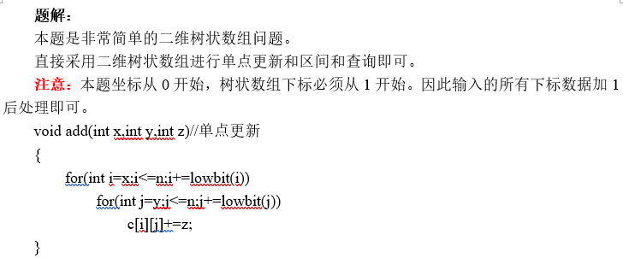
树状数组刷题
POJ1195

Slide 21
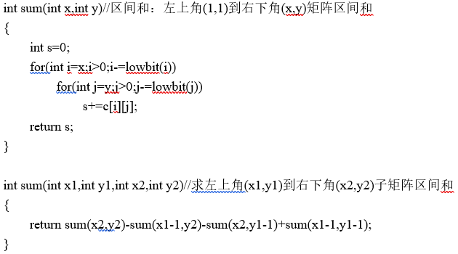
树状数组刷题
POJ1195

Slide 22
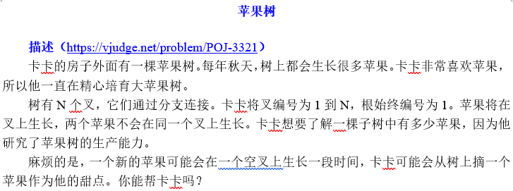
树状数组刷题
POJ3321

Slide 23
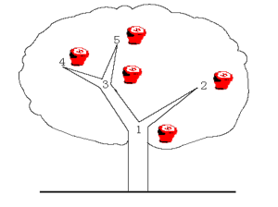
树状数组刷题
POJ3321

Slide 24
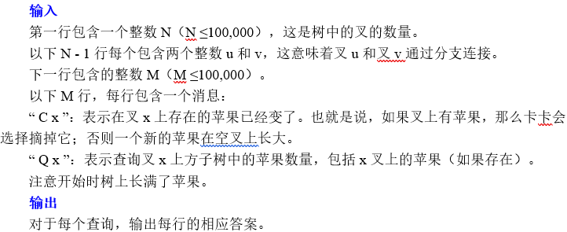
树状数组刷题
POJ3321

Slide 25

树状数组刷题
POJ3321

Slide 26

树状数组刷题
POJ3321

Slide 27
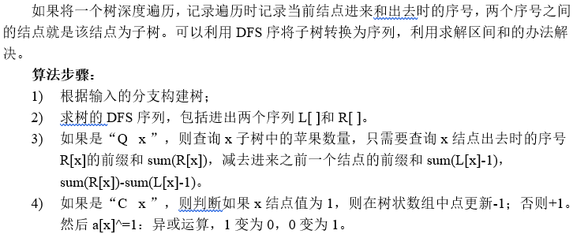
树状数组刷题
POJ3321

Slide 28
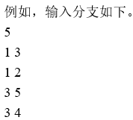
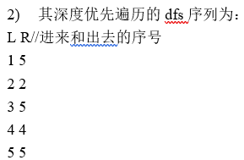
树状数组刷题
POJ3321

Slide 29

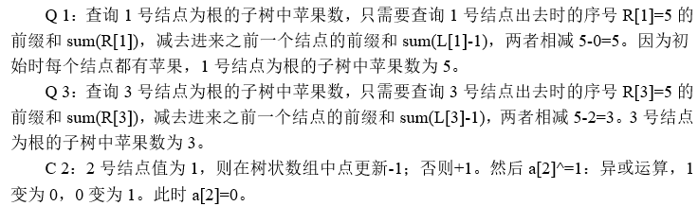
树状数组刷题
POJ3321

Slide 30
作业
POJ2352
POJ3067
POJ1195
POJ3321

